Slide 1

第八組
專題主題：
皮卡超人打皮卡猴

Slide 2
遊戲構想： 源自於一個簡單的傳統遊戲，但就是將皮卡丘改成電子系特有的代表物－電子猴 ，並加入一些有趣的特色

Slide 3
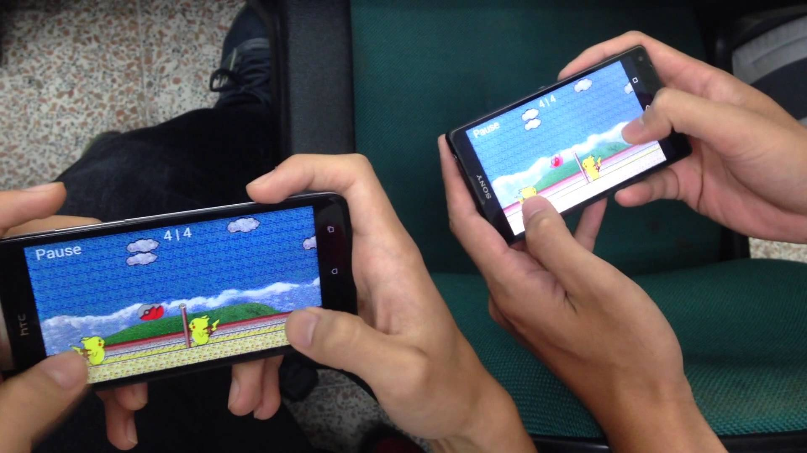
我們想做這樣的東西

Slide 4
特色1：將球改成電子猴的圖像。 特色2：殺球時會有爆炸的特效，在球打到地上時地板會炸開的特效 特色3：加入分級難度，有簡單、普通、困難。 特色4：加入對戰模式，能跟人相互對戰。 特色5：能自選背景及人物，背景和人物能由達到某些特定條件而解鎖。

Slide 5
可能遭遇到的困難
理想狀態下這些對一般線上手機遊戲都是很基本的配備
但以沒有太多設備和資源來說
要採取PVP的模式可能會需要用到私服器之類的物件
就以我們來說是不太可能實行的
場景解鎖來說需要用到需多美術圖和設定條件
但這樣程式碼或許會過於複雜
以現有資源來說可能沒辦法完成這項特色
殺球條件是必須建立在按下起跳鍵並同時按下攻擊鍵
而爆炸和地面裂掉的特效也是需要美術圖

Slide 6
Thank you for your attention!

Slide 7
Q & A

Slide 8
小組成員:
0552001 劉晟岳
0552007 趙香腸
0552026 孫祥恩
0552058 林振毅

